Slide 1
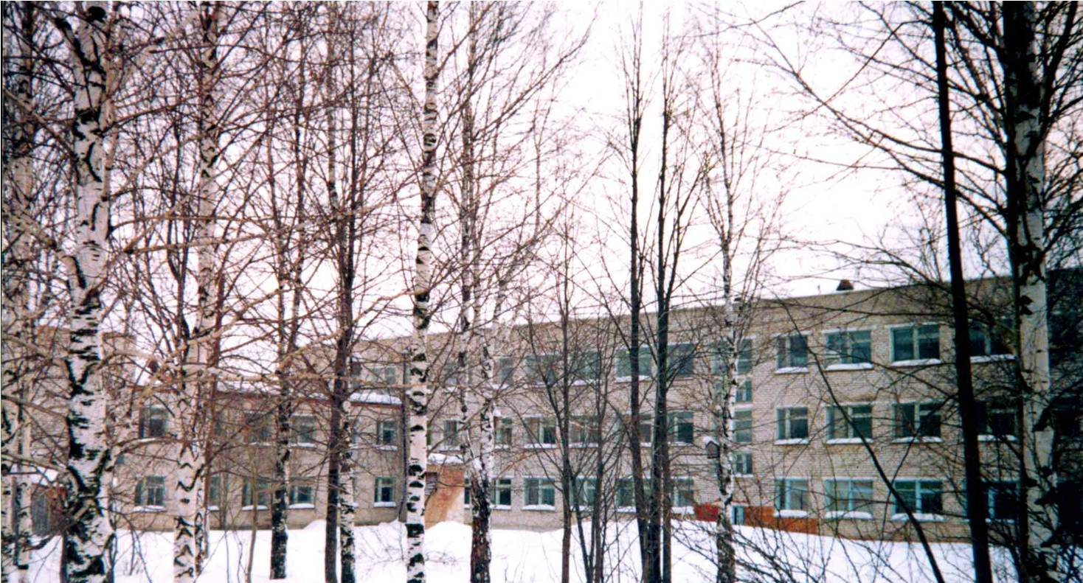
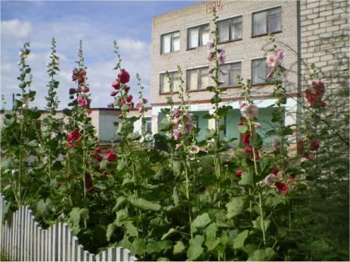
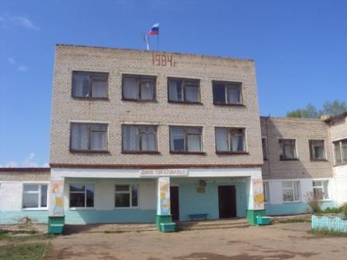
МБОУ «Екатерининская СОШ»

Slide 2
Краткая информация о школе.
Екатерининской средней школе 125 лет.
В школе обучается -133 учащихся, дошкольная группа - 20 человек.
Педагогов – 19 человек.
Классов комплектов – 11.
Учебных кабинетов – 14, все оснащены компьютерами и проекторами.
Приглашаем в нашу школу учителей математики, английского, информатики и физики с полной учебной нагрузкой, плюс внеурочная и внеклассная работа.
Временным жильем школа обеспечит.
Школа находится в с. Екатерининское, в 25 км от районного центра с. Сива. Автобус курсирует 5 раз в неделю.
В селе имеется ФАП, сбербанк, почтовое отделение, 3 магазина, СДК. Библиотека, 2 ДОУ, село является центром поселения.
Центральная дорога асфальтирована. Село находится на федеральной трассе – Пермь – Санкт – Петербург.

Slide 3
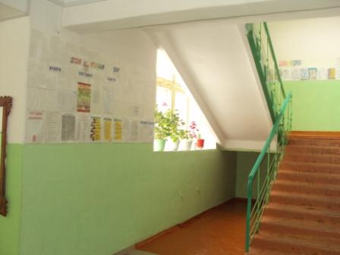
Добро пожаловать в нашу школу!

Slide 4
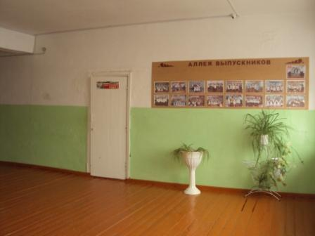
2 этаж

Slide 5
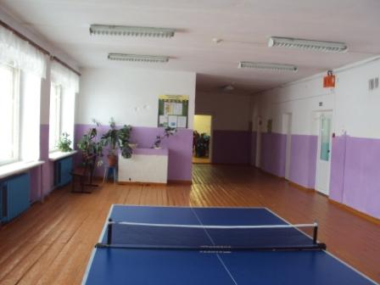
3 этаж

Slide 6
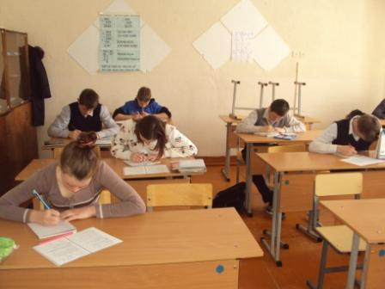
Кабинет математики

Slide 7
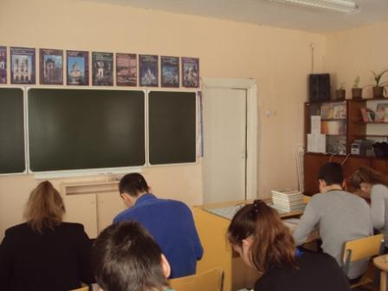
Кабинет иностранного языка.

Slide 8
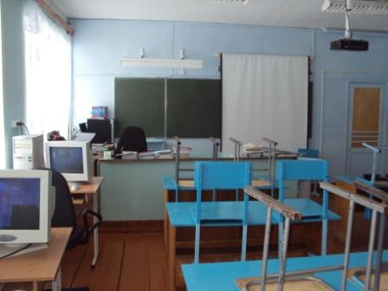
Кабинет физики и информатики.

Slide 9
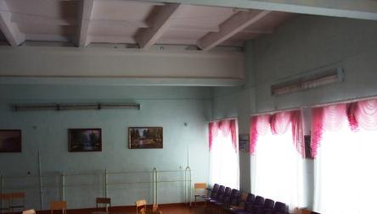
Актовый зал

Slide 10
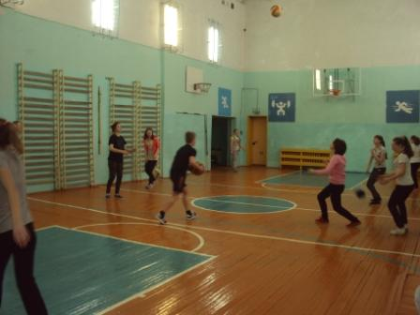
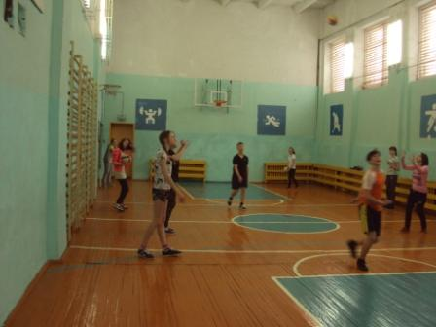
Спортивный зал

Slide 11
Учительская

Slide 12
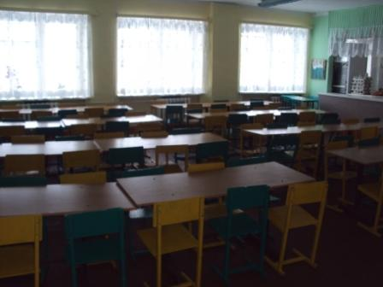
Столовая

